Slide 1
«Корень как часть слова» Русский язык. 2 класс. УМК «Начальная школа 21 века»
Бетирова Има Шахаповна, учитель начальных классов МБОУ «Корен-Беноевская СШ»

Slide 2
Загадка
Оно на небосвод взошло
И смотрит к нам в оконце.
Оно нам дарит свет, тепло.
Всегда пусть светит...

Slide 3
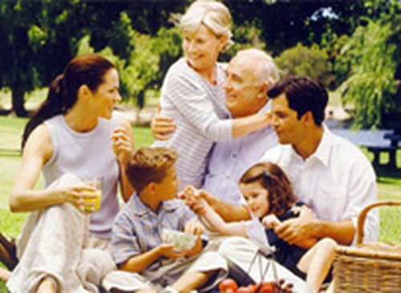
Родственники

Slide 4
Цели и задачи урока
Какие слова называются родственными?
Что у них общего?
Как найти родственные слова?

Slide 5
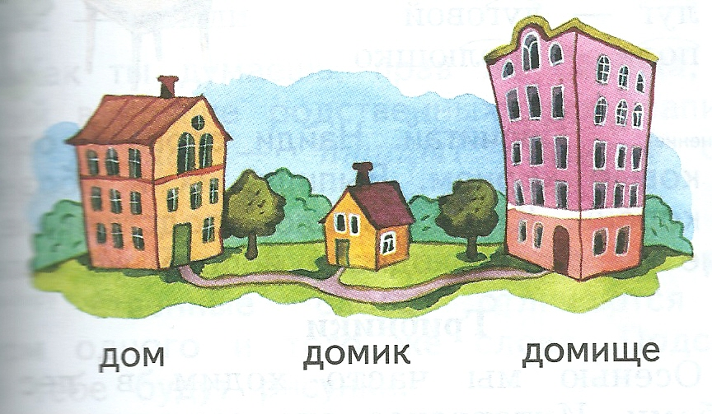
Прочитай слова под картинками

Slide 6
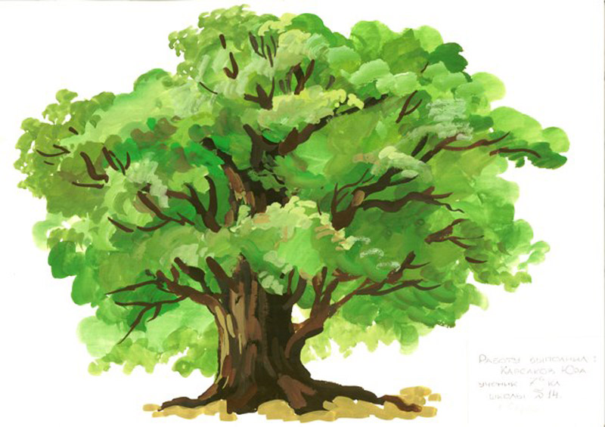
домосед
домовой
надомник
бездомный
домашний
домохозяйка
домище
домик
ДОМ

Slide 7
Однокоренные слова
1.Общая часть.
2.Близки по смыслу.

Slide 8
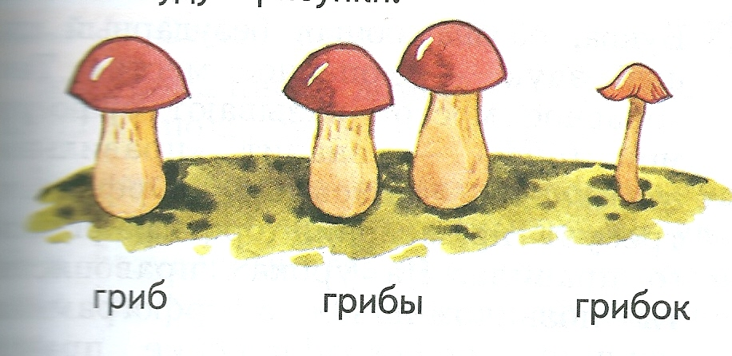
Родственники? Формы слова?

Slide 9
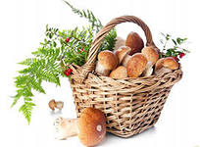
Словарная работа
корзина

